Slide 1


(Tiết 2)

Slide 2

*Kiến thức, kĩ năng:
Thực hiện được hành động và lời nói thể hiện sự yêu quý bạn bè.
Sẵn sàng tham gia hoạt động phù hợp với lứa tuổi để giúp đỡ các bạn gặp khó khăn hoặc có hoàn cảnh không may mắn, các bạn vùng sâu, vùng xa hoặc vùng bị thiệt hại vì thiên tai.
*Phát triển năng lực và phẩm chất:
Rèn năng lực phát triển bản thân, điều chỉnh hành vi.
Hình thành phẩm chất nhân ái, chăm chỉ.

Slide 3


Slide 4


Slide 6
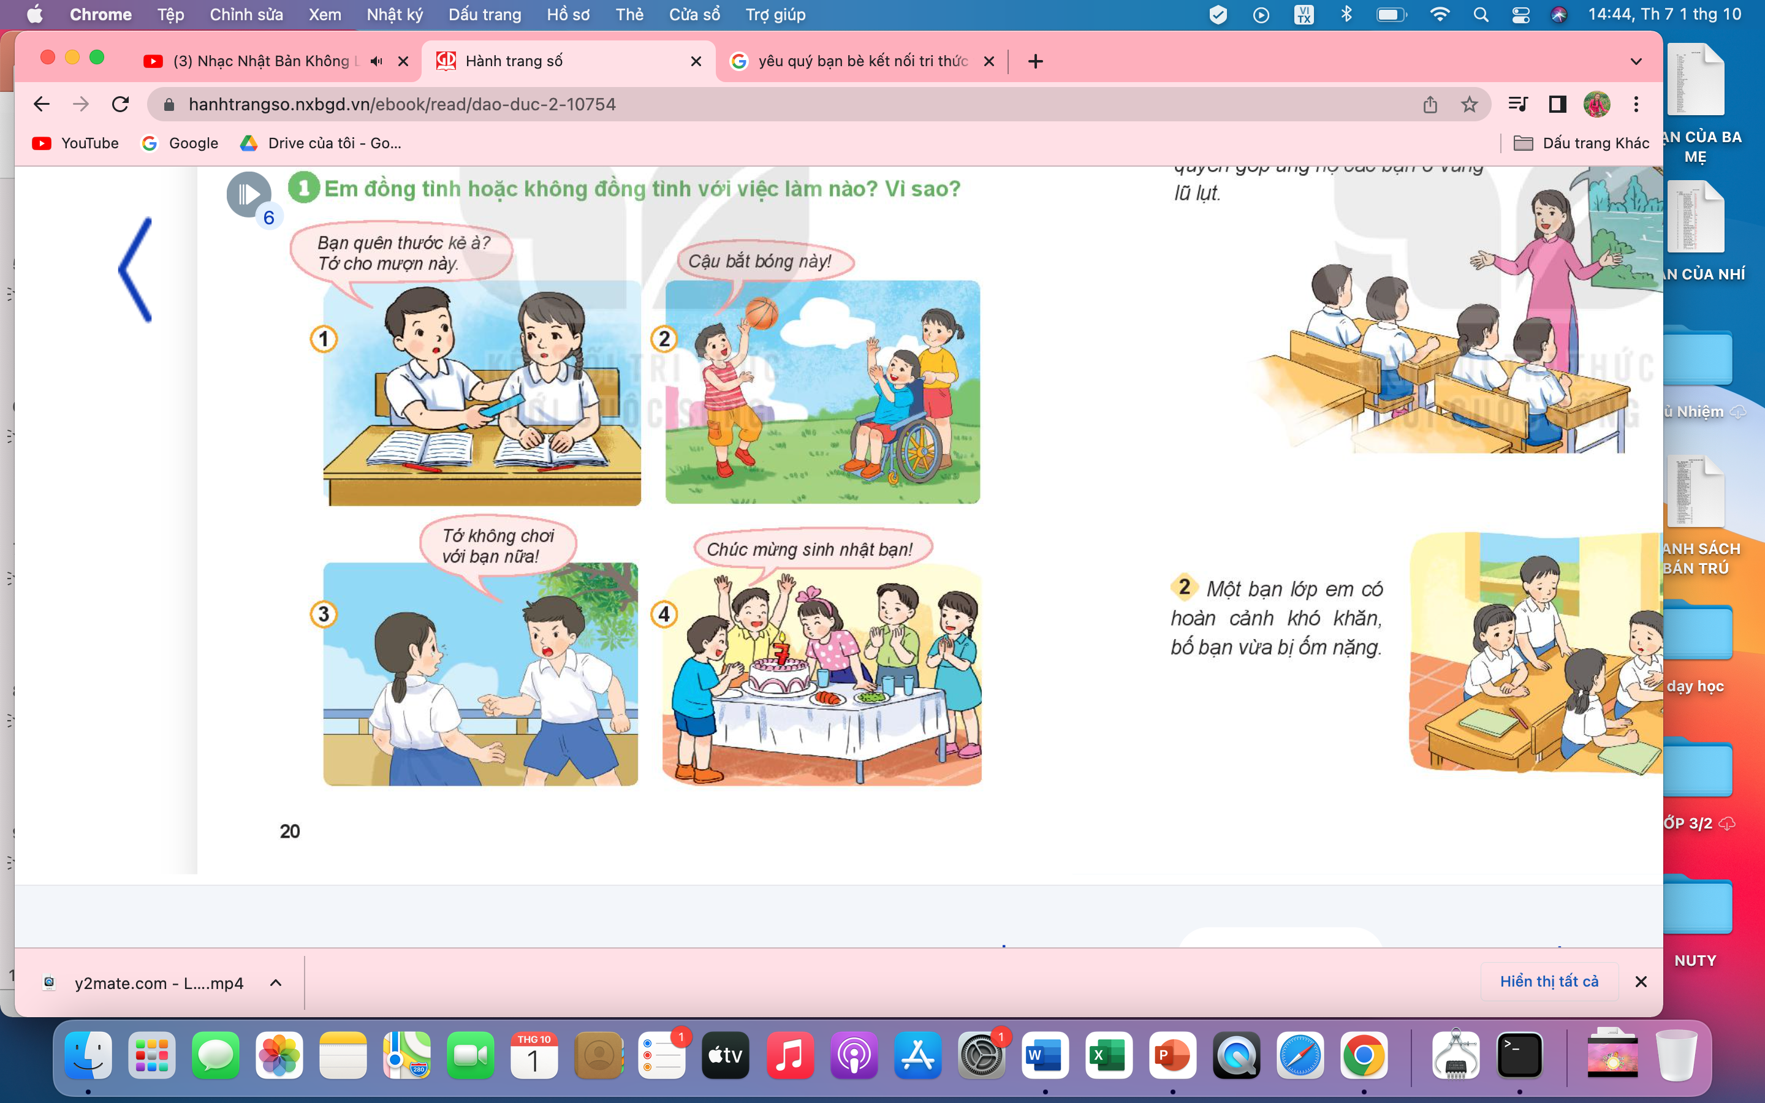
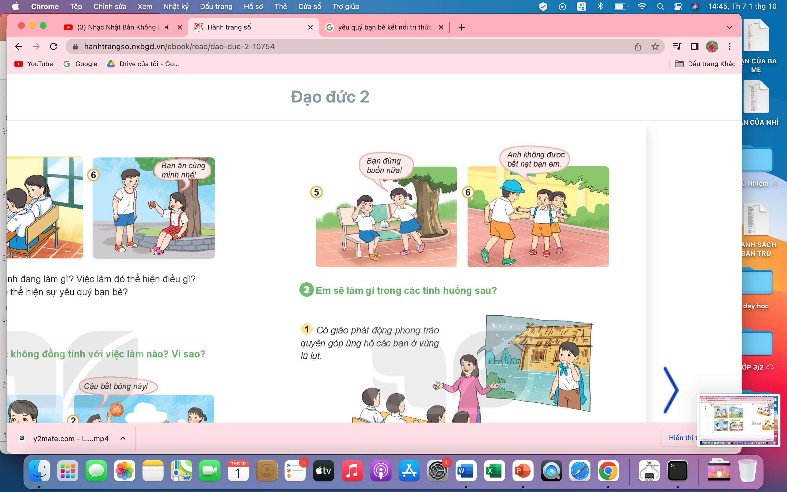
1

Slide 7


Slide 9


Slide 14
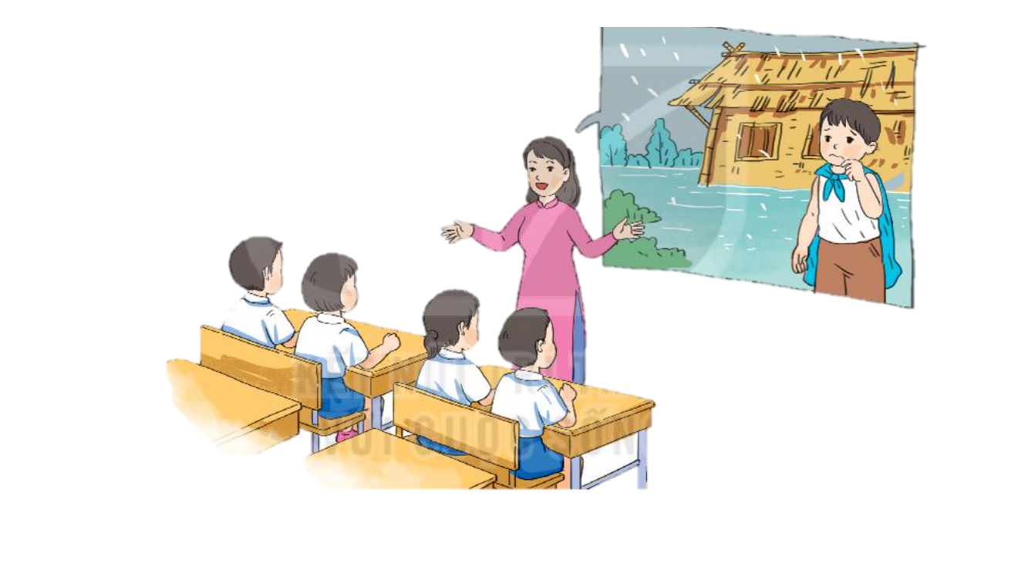
Cô giáo phát động phong trào quyên góp ủng hộ các bạn ở vùng lũ lụt.

Slide 15
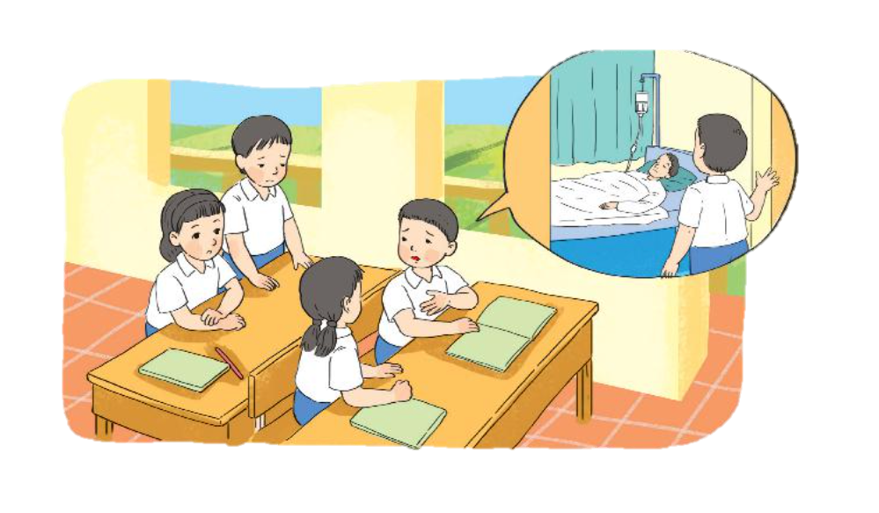
Một bạn lớp em có hoàn cảnh khó khăn, bố bạn vừa bị ốm nặng.

Slide 16
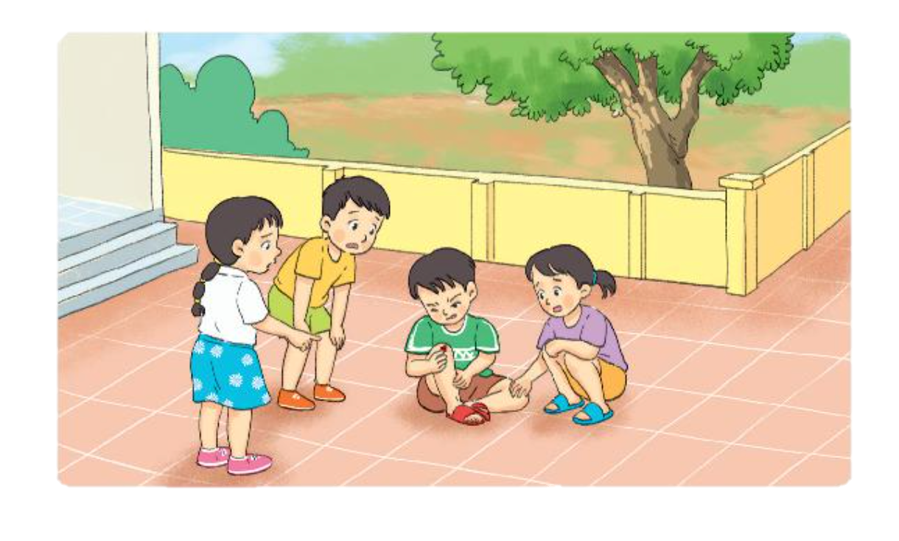
Các bạn lớp em chơi đuổi bắt ở sân nhà. Một bạn bị ngã rất đau..

Slide 18
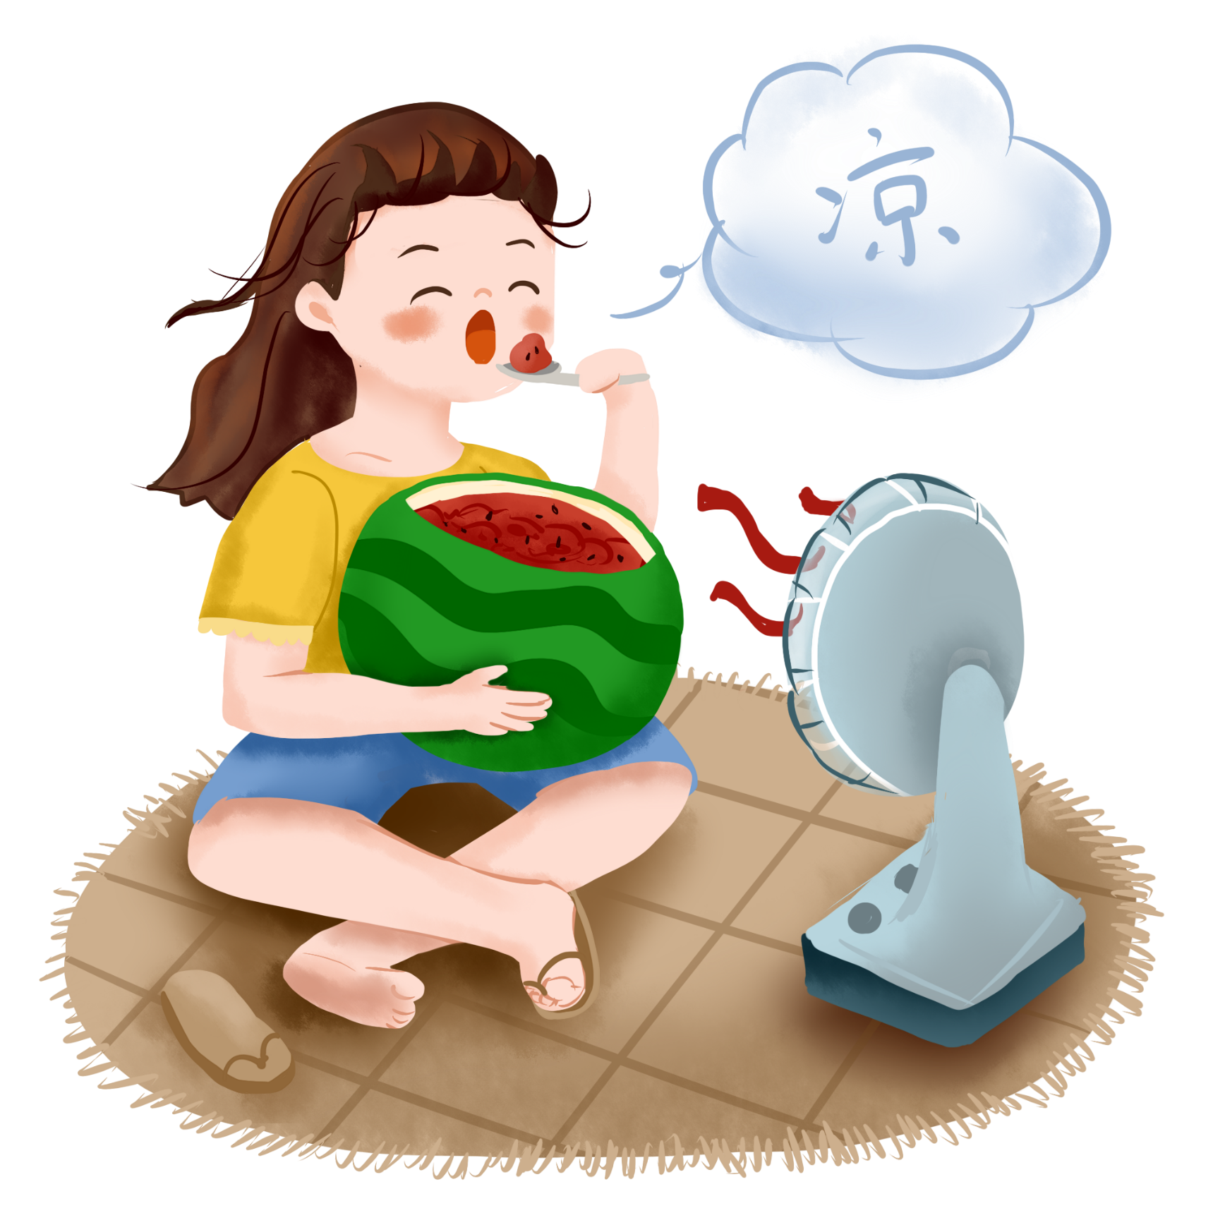
01
Nói lời chúc mừng khi bạn có niềm vui
02
Hỏi thăm khi bạn có chuyện buồn

Slide 20
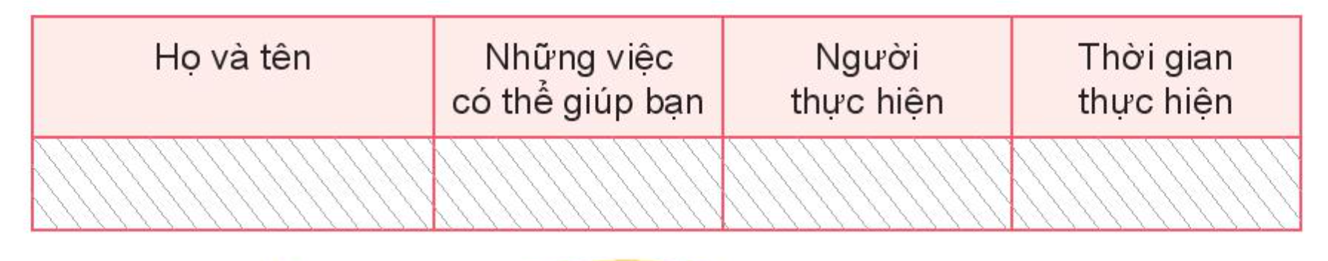
1
2

